Slide 1
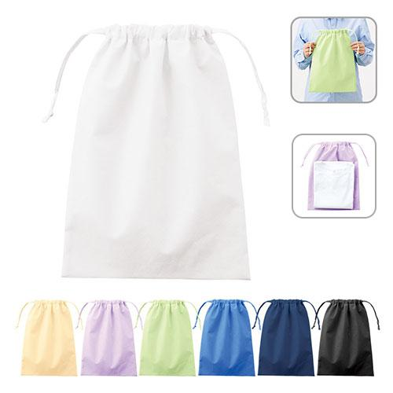
【提案書】
不織布巾着(L)
Tシャツなどの衣類も収納できる、Lサイズの不織布巾着袋。4サイズ展開でカラーバリエーションも豊富です。セットで使えば旅行用の仕分け袋や、ショップのギフトバッグとしても活用できます。
特徴
納期
納期スペース
仕様
カラー展開 : 全7色
素材 : 不織布（PP）
サイズ : 約W280×H380mm
お見積
お見積りスペース

